Slide 1

Нові надходження
до бібліотеки
Дніпровського державного університету внутрішніх справ
І квартал 2026 року

Slide 2

Гусаров С. М. Салманова О. Ю., Комзюк А. Т. та ін. Судові, правоохоронні, контрольно-наглядові та правозахисні органи України : підручник. 2-ге вид., виправ. й допов. Харків, 2024. 448 с.
У підручнику розкрито поняття та зміст судової, правоохоронної, контрольно-наглядової і правозахисної діяльності, види, завдання та функції судових, правоохоронних, контрольно- наглядових і право захисних органів, їх компетенцію, підпорядкованість і порядок взаємодії, правовий статус посадових осіб цих органів та особливості їх функціонування в умовах дії правового режиму воєнного стану.
Перше видання підручника побачило світ у 2020 р. У перевиданні враховано зміни в системі та статусі органів правоохорони, зокрема після введення воєнного стану, книгу до­повнено кількома новими главами, зазнав змін також склад авторського колективу.
Для курсантів, студентів, слухачів, викладачів, ад’юнктів, аспірантів закладів вищої освіти юридичного профілю, усіх, хто цікавиться питаннями права та правоохоронної діяль­ності

Slide 3

Томенко М. Абетка громадянина України. Київ : НА СБУ, 2024. 236 с.
Науково-популярне видання «Абетка громадянина України» міс­тить інформацію про історію українського державотворення; засади конституційного ладу; головні віхи з життя знаменитих українців; державні, пісенні та поетичні символи країни й об'єкти історико- культурної, природної та нематеріальної спадщини, які репрезен­тують Україну в ЮНЕСКО.
Видання має на меті допомогти курсантам, студентам і широ­кому загалу читачів сформувати світогляд відповідального громадя­нина і свідомого патріота України.

Slide 4
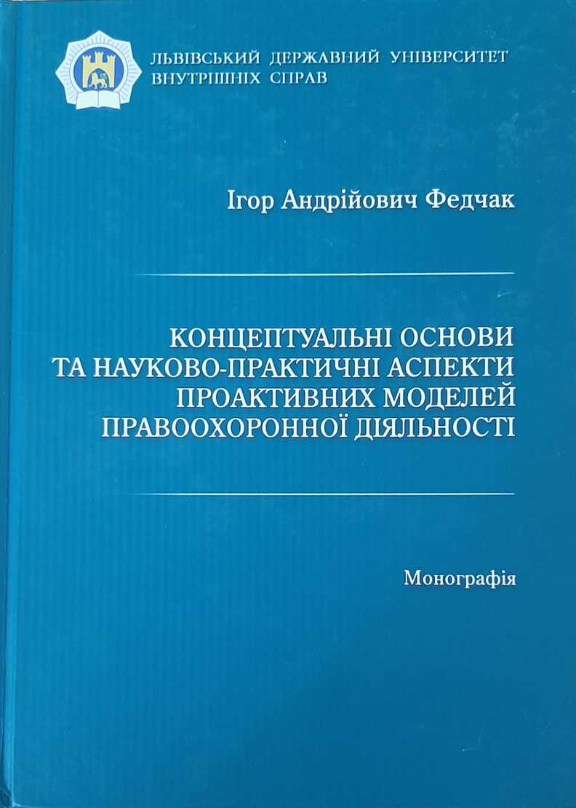
Федчак І. А. Концептуальні основи та науково-практичні аспекти проактивних моделей правоохоронної діяльності : монографія. Львів : Львівський державний університет внутрішніх справ, 2024. 628 с.
Досліджено процеси трансформації зарубіжного досвіду реалізації проактивних моделей правоохоронної діяльності. Висвітлено концептуальні положення та змістові елементи окремих самостійних проактивних моделей і концепцій правоохоронної діяльності з протидії злочинності.
Установлено, що досліджувані моделі запобігання злочинності орієнтовані на місця, людей, проблеми та громади. Визначено сутність, поняття, принципи, складові організації, досліджено ефективність проактивних моделей та концепцій правоохоронної діяльності у зарубіжних країнах. З огляду на роль кримінальної аналітичної діяльності наведено можливості та значення кримінального аналізу в реалізації проактивних моделей та концепцій правоохоронної діяльності.

Slide 5
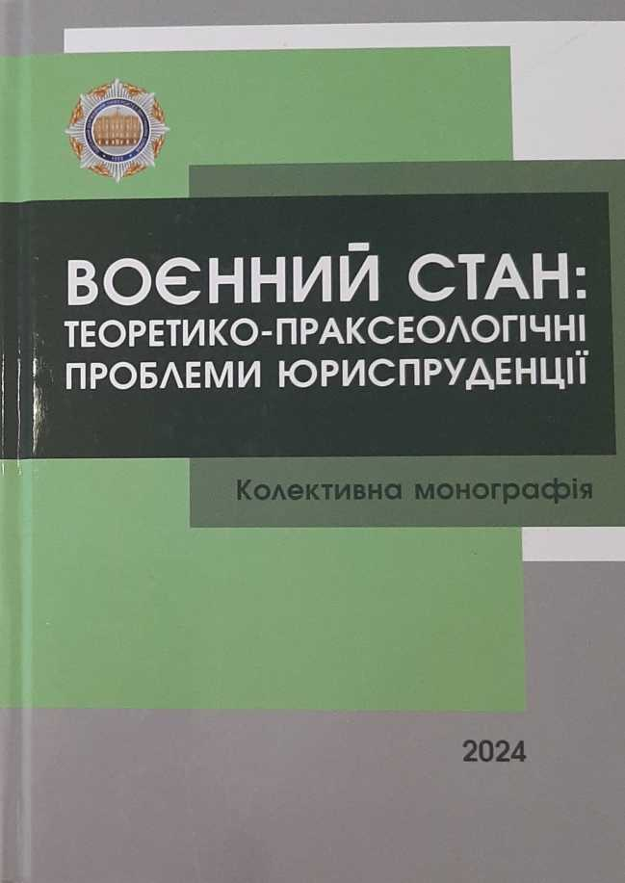
Воєнний стан: теоретико-праксеологічні проблеми юриспруденції : кол. монограф. Львів - Торунь, 2024. 508 с.

Slide 6

Психологічні наслідки війни: міждисциплінарний нарис про Харківщину та її мешканців : монографія / О. О. Євдокімова та ін.; за заг. ред. В. В. Сокуренка; Харківський національний університет внутрішніх справ. Харків : Право, 2024. 412 с.
Монографія базується на результатах емпіричного дослідження, проведеного авторами (онлайн-опитування). Основу інструментарію склали психодіагностичні методики: 1) «Модифікована шкала суб’єктивного благополуччя БіБіСі»; 2) «Опитувальник нервово-психічного напруження» (Т. А Нємчин); «Опитувальник травматичного стресу» (І. О. Котєнєв).
Монографія має міждисциплінарне теоретико-методологічне, практичне і прикладне значення. Її результати будуть цікавими для широкого кола науковців та дослідників, які є представниками гуманітарних, соціальних та поведінкових наук, для студентів, аспірантів та докторантів, які є здобувачами відповідних освітньо-професійних та освітньо-наукових програм (особливо зі спеціальностей 053 «Психологія» і 054 «Соціологія» тощо), для викладачів закладів вищої освіти, які забезпечують підготовку за вказаними вище та іншими спеціальностями.

Slide 7
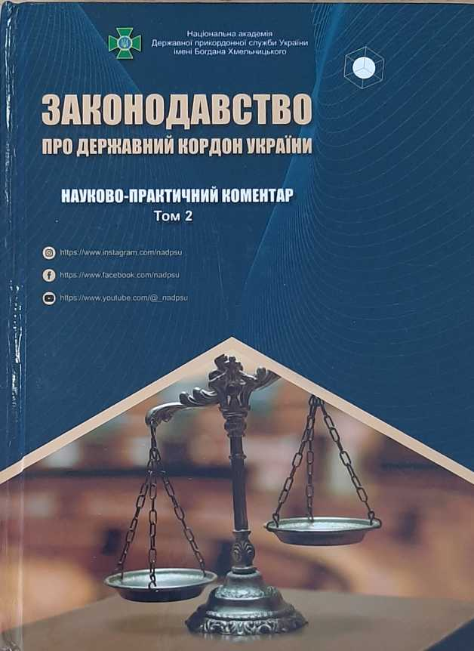
Законодавство про державний кордон України : науково-практичний коментар : у 3 т. / за ред. В. С. Нікіфоренка, Ю. Б. Курилюка. Том 2. Хмельницький : Видавництво НАДПСУ, 2024. 484 с.
Здійснено постатейний науково-практичний коментар законодавства про державний кордон України станом на 01.12.2024. Положення коментаря роз’яснюють специфіку предмета правового регулювання з по­силанням на відповідні міжнародні стандарти у сфері охорони кордонів з роз’ясненням порядку їх застосування. Коментар містить порядок про­цедур прикордонного контролю, описує специфіку особливостей притяг­нення до адміністративної відповідальності за правопорушення, що на­лежать до компетенції Держприкордонслужби.
Призначений для практичних працівників органів охорони державного кордону, курсантів, студентів, слухачів, аспірантів та докторантів юридич­них спеціальностей, а також суддів, адвокатів та працівників правоохорон­них органів.

Slide 8
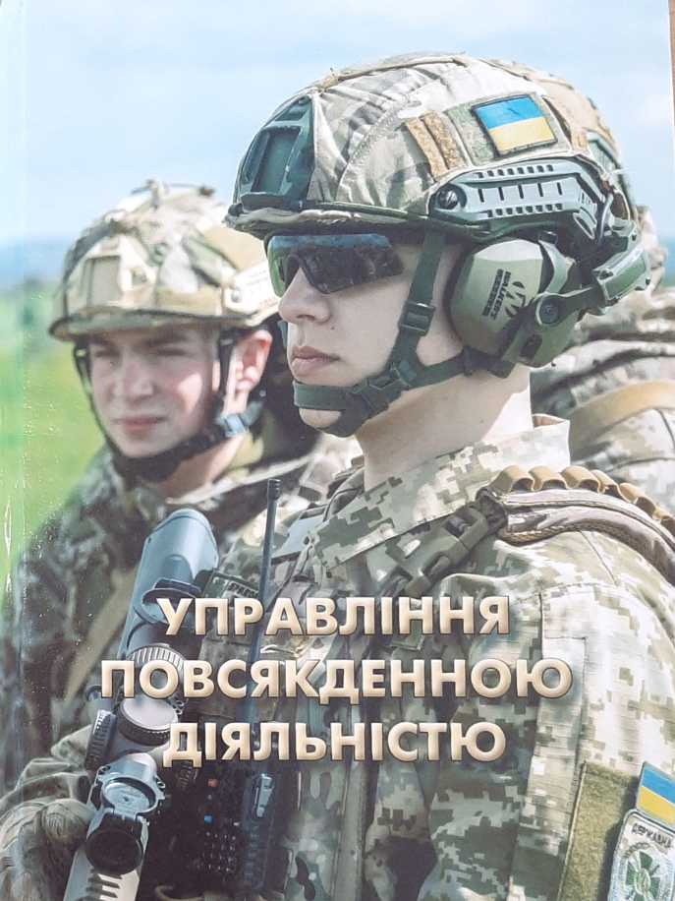
Управління повсякденною діяльністю : навч.-метод. посіб. / В. В. Райко та ін. Хмельницький : Видавництво НАДПСУ 2024. 592 с.
У виданні роз’яснюються та уточнюються окремі вимоги статутів Збройних Сил України, інших нормативних документів з метою єдиного їх розуміння, ви­значаються порядок та особливості організації служби військ військових частин і відділів прикордонної служби.
Інформація, яка викладена у навчально-методичному посібнику, повинна бути врахована під час розроблення інших методичних матеріалів та використо­вуватися з урахуванням особливостей діяльності органів Державної прикордон­ної служби України (військових частин), їхньої організаційно-штатної структу­ри і завдань за призначенням.
Призначений для командирів (начальників) і штабів органів Державної прикордонної служби України.

Slide 9
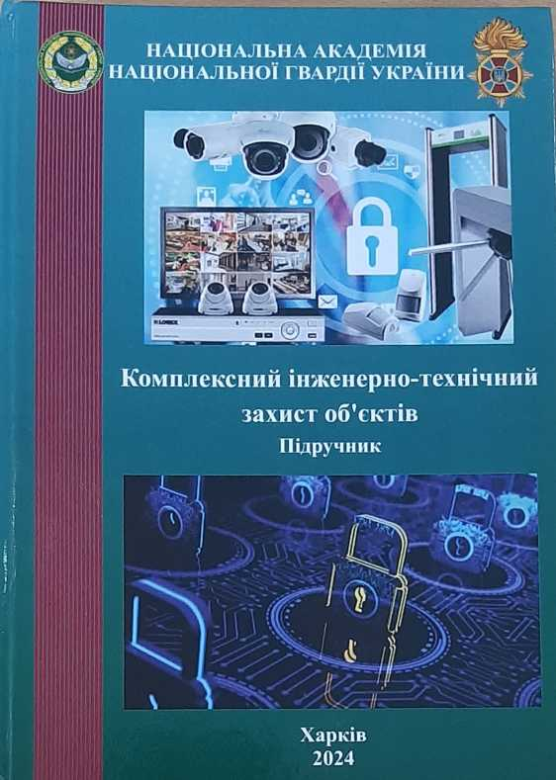
Комплексний інженерно-технічний захист об’єктів : підручник / К. Власов та ін. Харків : НА НГУ, 2024. 385 с.
Розглянуто структуру, основи та принципи побудови комплексних систем безпеки, систем та комплексів технічних засобів охорони об’єктів, надано класифікацію технічних засобів охорони та засобів виявлення, їх призначення, фізичні принципи, основні тактико-технічні характеристики та особливості їх застосування. Розкрито порядок обладнання об’єктів охорони технічними засобами, організація їх технічної експлуатації, правила та порядок розробки технічного завдання на обладнання технічними засобами охорони об’єктів.
Підручник призначений для навчання здобувачів вищої освіти Національної академії Національної гвардії України з навчальних дисциплін “Комплексний інженерно-технічний захист об’єктів”, “Комплексний технічний захист об’єктів та інформації”, а також може бути використаний офіцерами частин і підрозділів Національної гвардії України у службово-бойовій діяльності та в процесі самостійного поглиблення знань з комплексного інженерно-технічного захисту об’єктів у Національної гвардії України.

Slide 10
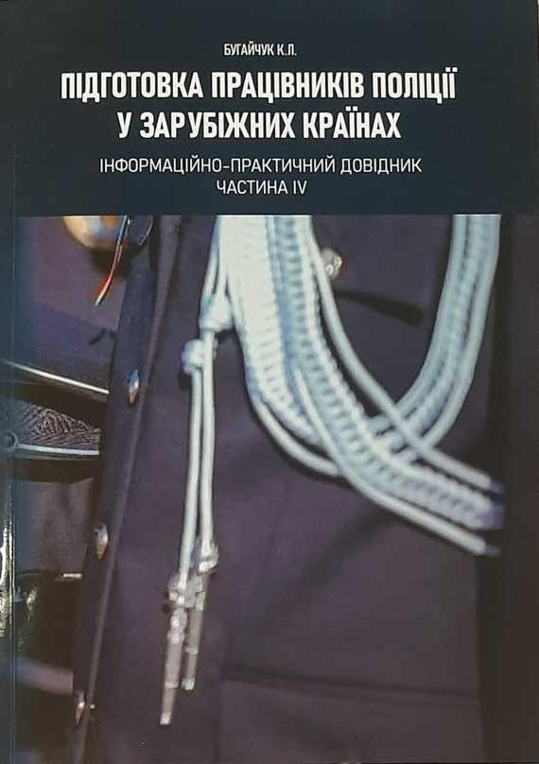
Бугайчук К. Л. Підготовка працівників поліції у зарубіжних країнах. Част. IV : інф.-практ. довідник / МВС України, Харків. нац. ун-т внутр. справ. Харків : ХНУВС, 2024. 270 с.
У довіднику висвітлено правові засади та органі­зацію набору і навчання працівників органів поліції Словацької Республіки та Румунської Республіки.
Довідник буде корисним курсантам, слухачам ма­гістратури, ад'юнктам, аспірантам, докторантам, ви­кладачам закладів вищої освіти із специфічними умо­вами навчання, в яких здійснюється підготовка кад­рів для Міністерства внутрішніх справ України і Наці­ональної поліції, працівникам органів та підрозділів Національної поліції, експертам Національного аге­нтства із забезпечення якості вищої освіти, що здійс­нюють акредитацію освітніх програм за спеціальні­стю 262 «Правоохоронна діяльність».

Slide 11

Кулик М. Й., Хабло О. Ю., Никоненко М. Я. та ін. Кримінальний процес: підручник. / за ред. Д. П. Письменного, Л. Д. Удалової, С. С. Чернявського. — Київ, 2024. 876 с.
У підручнику, написаному на основі Конституції України, Кримінального процесуального кодексу України, з урахуванням практики Європейського суду з прав людини, рішень Конституційного суду України, правових позицій Верховного Суду, відповідно до програми навчальної дисципліни «Кримінальний процес», розглянуті поняття кримінального процесу, його завдання, джерела кримінального процесуального законодавства, основні засади кримінального провадження, права та обов’язки учасників кримінального провадження, поняття доказів та їхніх процесуальних джерел, стадії кримінального провадження та інші питання.
Для студентів, курсантів, слухачів, здобувачів вищої освіти, викладачів, науковців юридичних закладів вищої освіти, працівників органів досудового розслідування, прокуратури та суду.

Slide 12
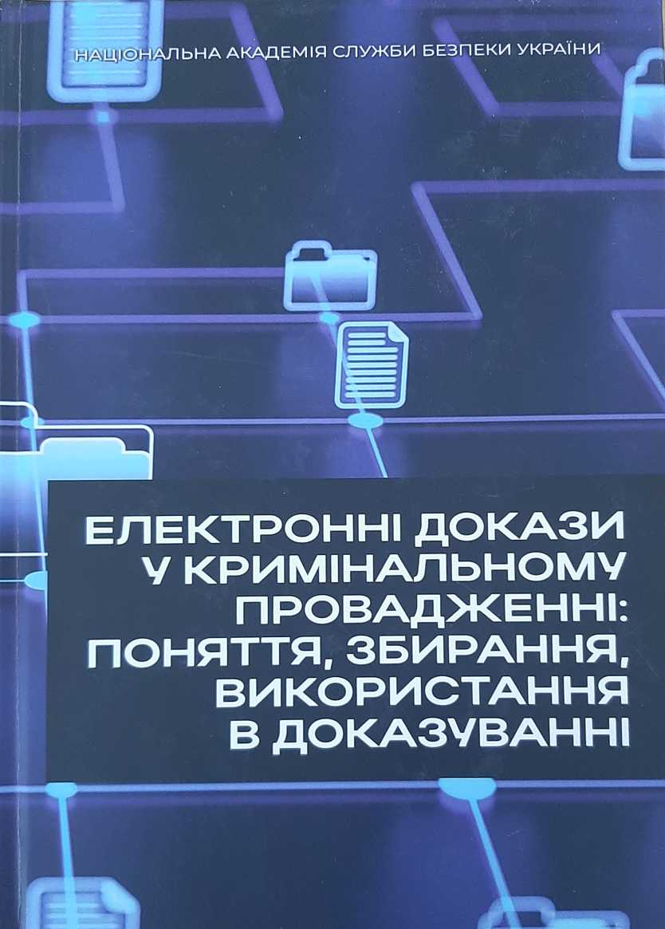
Електронні докази у кримінальному провадженні: поняття, збирання, використання в доказуванні: монографія. / І. В. Гора та ін. Київ : 7БЦ, 2024. 484 с.
Розглянуто загальнотеоретичні й окремі практичні проблеми отримання й використання в доказуванні у кримінальному провадженні електронних доказів та їхніх цифрових джерел.
Окрему увагу приділено загальній характеристиці злочинів, вчинених з використанням сучасних інформаційно-комунікаційних технологій, протидію яким віднесено до компетенції органів Служби безпеки України, їх оперативно-розшуковому, контррозвідувальному та процесуальному пізнанню. Розкрито сучасні наукові підходи до розуміння електронних доказів та їх джерел, інформаційно-цифрової сутності електронних доказів у кримінальному судочинстві.
Розраховано на науковців і практиків, аспірантів, що досліджують проблеми використання електронних доказів і цифрових слідів під час доказування у кримінальному провадженні, а також курсантів, студентів і слухачів відповідних спеціальностей.

Slide 13

Довідник слідчого : пракг. посіб. / кол. авт.; за заг. ред. I. Вигівського, М. Цуцкірідзе / Головне слідче управління НПУ. - Київ: 7БЦ, 2025. - 960 с
У практичному посібнику авторами опрацьовано питання здійснення досудового розслідування слідчими Національної поліції України. Видання стане корисним для практичних працівників органів охорони й захисту правопорядку України, практикуючих юристів, а також науково-педагогічних працівників України, закладів вищої освіти правничого фаху та здобувачів вищої освіти.

Slide 14


Криміналісти Національної поліції України: історія та сьогодення: інф. видання. У 2 част. Київ: Головне слідче управління Національної поліції України, 2025.
Ч. 1. 324 с.
Ч. 2. 340 с.
У першій книзі інформаційного видання «Криміналісти Національної поліції України: історія та сьогодення» викладено загальну характеристику історичного розвитку і сучасної діяльності підрозділів криміналістичного забезпечення Національної поліції України (1902-2024 роки).
Проаналізовано нормативні та інституційні складові концепції розмежування функцій спеціалістів-криміналістів і судових експертів. Подано узагальнені відомості про територіальні підрозділи криміналістичного забезпечення, окреслено особливості їх діяльності.
У другій книзі інформаційного видання «Криміналісти Національної поліції України: історія та сьогодення» висвітлено основні аспекти роботи спеціалістів- криміналістів в умовах воєнного стану: документування воєнних злочинів на деокупоааних територіях, робота на оглядах місця події за фактами ракетних обстрілів цивільної інфраструктури, залучення криміналістів до забезпечення обороно­здатності держави.

Slide 15
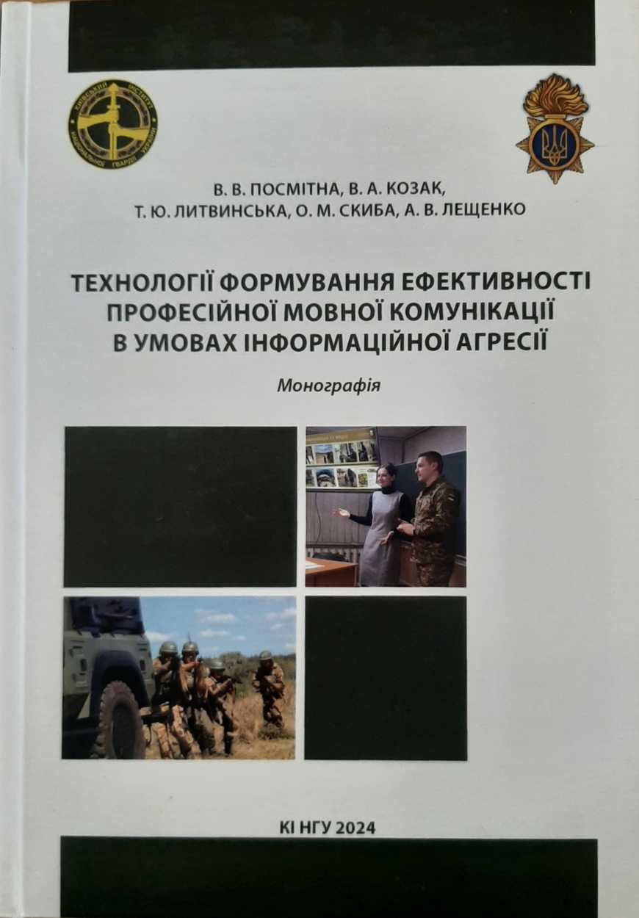
Технології формування ефективності професійної мовної кому­нікації в умовах інформаційної агресії: монографія / В. В. Посмітна та ін.; за заг. ред. С. В. Мудрої. Київ : КІ НГУ, 2024. 184 с.
Монографія присвячена пошуку інноваційних підходів та технологій, які сьогодні є найбільш ефективними для формування мовної та комунікативної компетентності наших здобувачів, для усвідомлення ними важливості якісної мовної підготовки у спілкуванні як державною мовою, так і іноземною. Також цікавим є погляд авторів на важливість відкритого діалогу науковців, викладачів, здобувачів освіти в пошу­ках сучасних, науково обґрунтованих шляхів формування мовної компетентності, а також у виявленні способів ефективного вирішення професійних завдань і протидії ворожим інформаційним впливам - за допомогою мовних і комунікативних засобів
Монографія «Технології формування ефективності професійної мовної комуні­кації в умовах інформаційної агресії» буде корисною науковцям, аспірантам, ад'юнк­там, викладачам і здобувачам.

Slide 16
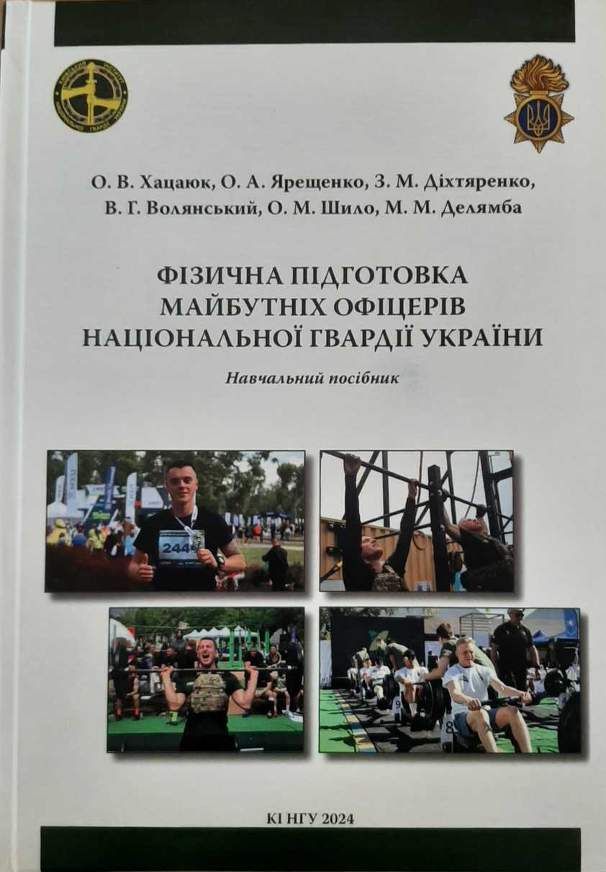
Фізична підготовка майбутніх офіцерів Національної гвардії України : навч. посіб. / О. В. Хацаюк та ін. Київ : КІ НГУ, 2024. 228 с.
Навчальний посібник є комплексним навчально-методичним виданням, спрямованим на забезпечення ефективної підготовки майбутніх офіцерів до військово-професійної діяльно­сті. Охоплює теоретичні основи, сучасні методики і практичні аспекти фізичної та спеціальної фізичної підготовки, необхідні для розвитку основних фізичних якостей: сили, витривалості, швидкості, спритності та військово-прикладних навичок.
Посібник призначено для використання у системі фізичної та спеціальної фізичної підготов­ки курсантів і слухачів вищих військових навчальних закладів Національної гвардії України та інших інституцій сектору безпеки і оборони України.

Slide 17
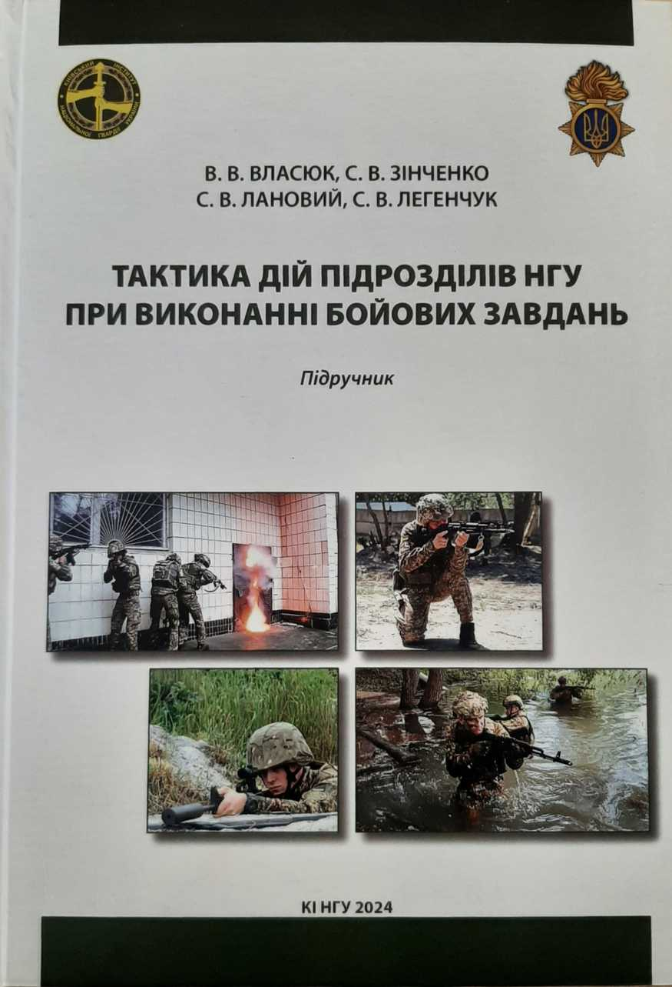
Власюк В. В., Зінченко С. В., Лановий С. В., Легенчук С. В. Тактика дій підрозділів НГУ при виконанні бойових завдань: підручник. Київ: КІ НГУ 2024. 324 с.
Підручник «Тактика дій підрозділів НГУ при виконанні бойових завдань» розро­блено для поступового і послідовного навчання теоретичного матеріалу курсантів - майбутніх офіцерів Національної гвардії України.
Окремі питання навчального видання можуть зацікавити слухачів магі­стратури тактичного рівня, ад’юнктів та усіх військовослужбовців підрозділів Націо­нальної гвардії України під час організації та виконання службово-бойових завдань.
Матеріали підручника можуть використовуватися іншими вищими навчальними закладами зі специфічними умовами навчання Міністерства внутрішніх справ Украї­ни, Збройних сил України та іншими силовими відомствами.

Slide 18

Особливості кваліфікації кримінальних правопорушень, пов’язаних із колабораційною діяльністю / кол. авт. ; за заг. ред. М. Цуцкірідзе. Київ : Алерта, 2024. 212 с.
Практичний порадник присвячений розгляду ключових питань, що виникають при здійсненні кваліфікації колабораційної діяльності (ст. 111-1 КК України) та інших (суміжних) правопорушень, які з такою діяльністю пов’язані (зокрема, ст. 111, ст. 111-2, ст. 436-2 КК України). Розрахований на працівників органів правопорядку та прокуратури, суддів, здобувачів вищої освіти, а також усіх, хто цікавиться сучасними проблемами розслідування кримінальних правопорушень.

Slide 19

Зозуля Є.В., Туренко О.С., Іванов І.B. Історія вчень про державу і право: підручник. Київ: Алерта, 2024. 342 с.
Підручник «Історія вчень про державу і право» містить опорні конспекти, глосарій, питання для самоконтролю, базову і допоміжну літературу, уривки текстів та запитання до кожної теми. Видання допоможе курсантам, студентам та слухачам більш ефективно організувати процес самостійної підготовки, глибше усвідомити зміст основних державно-правових теорій, контролювати ступінь засвоєння навчального матеріалу.

Slide 20

Вітвіцький С. С., Червінчук А. В., Пилипенко Є. О., Атаманенко Ю. Ю. Забезпечення транспортної безпеки органами та підрозділами Національної поліції України : монографія. Київ: Алерта, 2024. 364 с.
Монографія містить опис повноважень поліції із забезпечення безпеки на автомобільному, залізничному, повітряному, водному транспорті. Досліджена поліцейська діяльність у сфері забезпечення безпеки дорожнього руху, адміністративно-юрисдикційна діяльність поліції у сфері безпеки дорожнього руху, окреслені основні положення регулювання дорожнього руху поліцейськими, а також дотримання заходів особистої безпеки поліцейських під час забезпечення безпеки дорожнього руху.
Викладені у публікації рекомендації можуть бути корисними для працівників Національної поліції України, співробітників, курсантів, студентів та слухачів закладів вищої освіти із специфічними умовами навчання, що здійснюють підготовку поліцейських.

Slide 21

Психологічна підтримка працівників МВС перед звільненням зі служби, виходом на пенсію, переходом від військової служби до цивільного життя: наук.-практ. рек. / за заг. ред. А. В. Костюка. Київ : Алерта, 2024. 202 с.
У науково-практичних рекомендаціях проаналізовано міжнародний досвід щодо психологічної підготовки працівників сектору безпеки до цивільного життя. Висвітлено особливості психологічної готовності працівників до подолання негативних наслідків життєвих криз, які можуть бути пов’язані зі звільненням зі служби та завершенням ними професійної кар’єри.
Науково-практичні рекомендації «Психологічна підтримка працівників МВС перед звільненням зі служби, виходом на пенсію, переходом від військової служби до цивільного життя» призначені для працівників Міністерства внутрішніх справ України, які готуються до звільнення зі служби та виходу на пенсію.

Slide 22
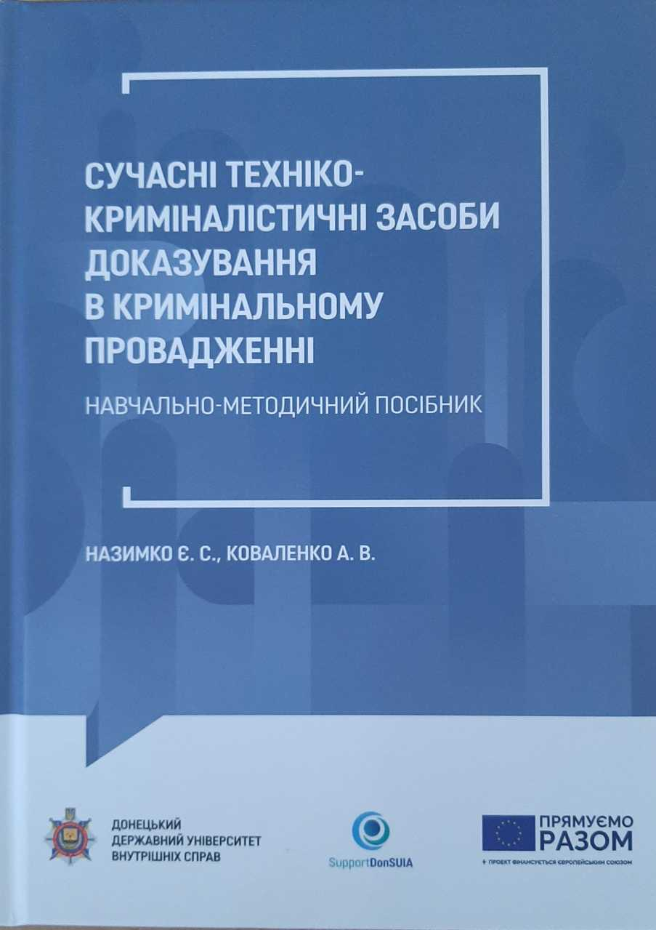
Назимко Є. С., Коваленко А. В. Сучасні техніко-криміналістичні засоби доказування в кримі­нальному провадженні : навч.-метод. посіб. Київ : Алерта, 2024.106 с.
Навчально-методичний посібник містить основні теоретичні положення та рекомендації з методики викладання факультативного навчального курсу «Сучасні техніко-криміналістичні засоби доказування в кримінальному провадженні».
Видання розраховане на курсантів та слухачів закладів вищої освіти системи МВС України, а також може бути корисним для здобувачів освіти інших юридичних ЗВО, аспірантів, докторантів, співробітників правоохоронних органів, адвокатів та суддів.

Slide 23

Інноваційні методики та сучасні практики в діяльності поліції щодо формування безпечного освітнього середовища для дітей: метод. рек. / авт. кол.; за заг. ред. В.В. Богдана. Київ : Алерта, 2024. 224 с.
Автори на підставі ретельного аналізу чинного законодавства, сучасного правового матеріалу, правозастосовної практики проаналізували правові та теоретико-методологічні засади формування безпечного освітнього середовища, схарактеризували систему суб’єктів його формування, визначивши серед них роль поліцейських підрозділів, та особливості взаємодії між ними, специфіку здійснення психологічного моніторингу небезпечної поведінки дітей.
Методичні рекомендації виконані на замовлення Управління ювенальної превенції Департаменту превентивної діяльності Національної поліції України та розраховані на працівників поліції, науково-педагогічних працівників, здобувачів вищої освіти, а також стануть у нагоді всім, хто цікавиться питаннями забезпечення та захисту прав дітей в Україні.

Slide 24
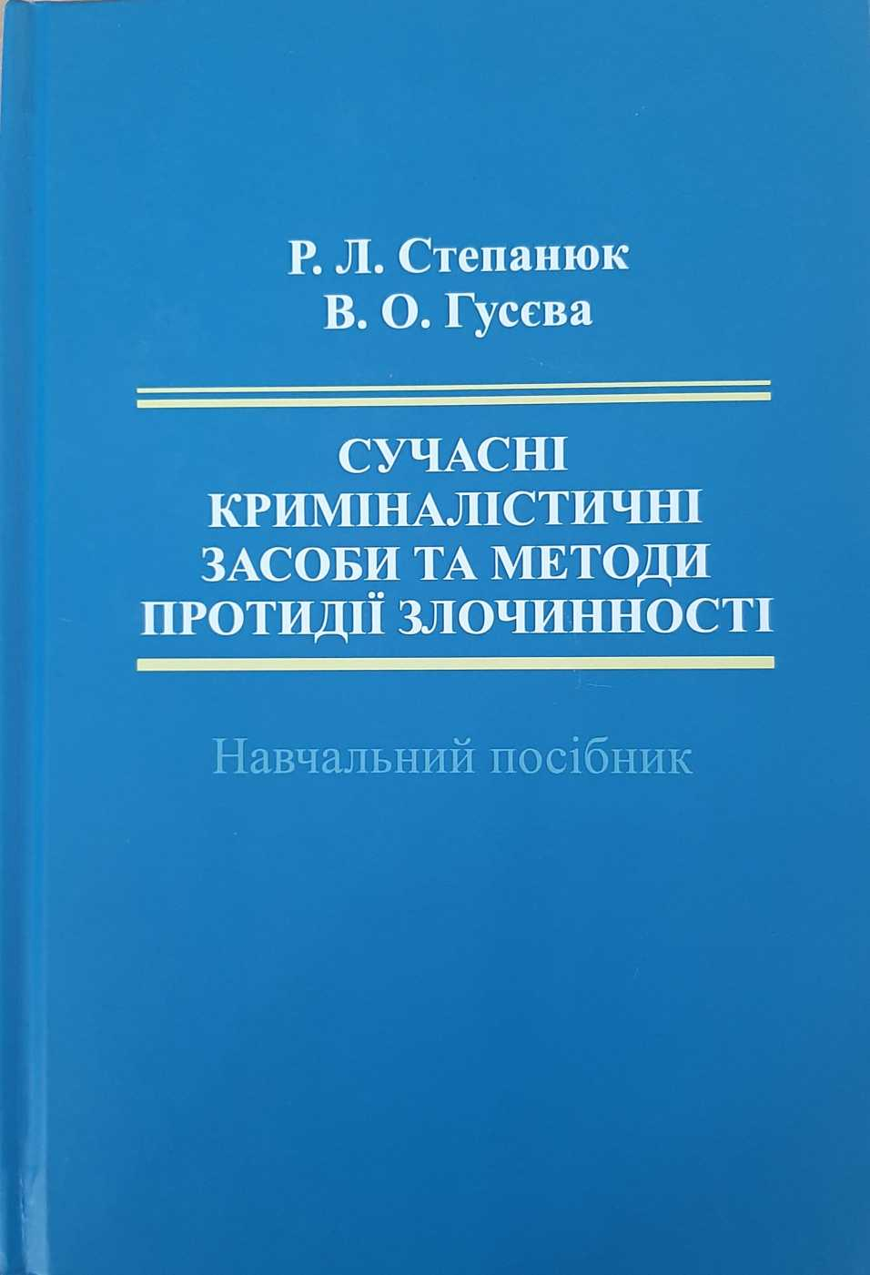
Степанюк Р. Л.. Гусєва В. О. Сучасні криміналістичні засоби та методи протидії злочинності: навч. посіб. / МВС України, Харків. нац. ун-т внутр. справ. Харків : ХНУВС, 2024. 232 с.
Навчальний посібник призначений для підготовки здобувачів вищої освіти, а також для використання у практичній діяльності працівників правоохоронних органів. Положення, викладені в ньому, є комплексним джерелом знань у галузях криміналістики та криміна­льного процесу, охоплюють сучасні методи та рекоме­ндації щодо застосування новітніх засобів протидії злочинності, що поєднані з аналізом прикладних прак­тик правозастосовної діяльності в цьому контексті.

Slide 25

Воєнні злочини: словник-довідник. Київ : 7БЦ, 2024. 304 с.
У довіднику дібрані терміни та визначення, що використовуються в міжнародному гуманітарному праві й інших міжнародних нормативно-правових актах.
Розраховано на слухачів, курсантів, студентів, аспірантів для поглибленого вивчення окремих положень міжнародного права, кримінального права й кримінального процесу, а також на практичних співробітників слідчих та оперативних підрозділів, прокурорів, суддів, - для підвищення їх кваліфікації.

Slide 26

Збереження психічного здоров’я населення України в умовах війни : практ. посіб. / Н. Г. Іванова та ін. Київ : НА СБУ, НУ ОЗУ ім. П. Л. Шулика, 7БЦ, 2024. 212 с.
Розкрито основні питання захисту психіки людини від впливу травмуючих чинників воєнних дій. Представлено низку психотехнік відновлення психічного здоров’я, прийомів самодопомоги та надання медико-психологічної допомоги особам, котрі її потребують.
Для особового складу сектору безпеки й оборони України, медичних працівників, психологів, персоналу цивільних соціальних структур та широкого читацького загалу.

Slide 27
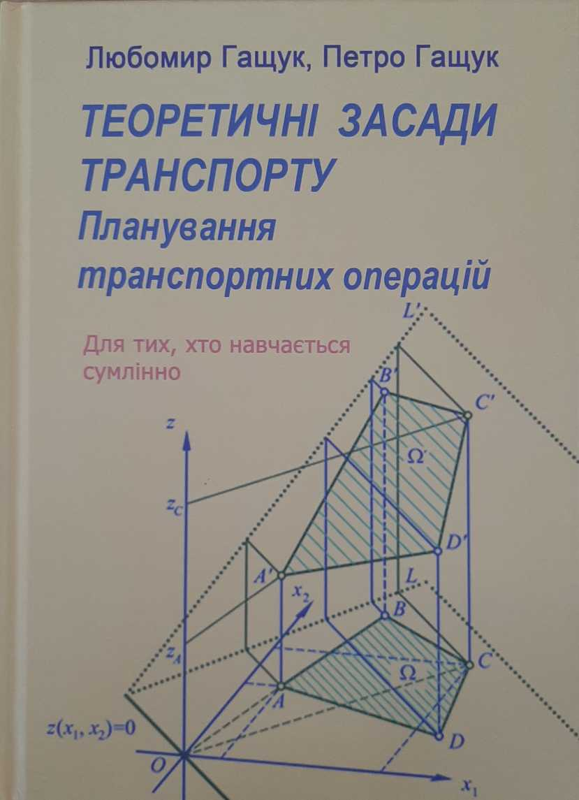
Гащук Л., Гащук П. Теоретичні засади транспорту: Планування транспортних операцій: навч. посіб. Харків: Вид-во «Діса плюс», 2024. 256 с.
Викладаються алгоритмічні засади керування автотранспортними системами. На конкретних прикладах запропоновано запізнатися з засобами дослідження й планування операцій на автомобільному транспорті. Вивчається проблема плану­вання й маршрутизації перевезень разом із закріпленням автотранспортних під­приємств за маршрутами. Серед інструментарію - лінійне й динамічне програ­мування, теорія графів.
Для здобувачів вищої технічної освіти, що пов’язуватимуть свою пізнавальну активність та фахову діяльність з транспортними технологіями.

Slide 28

Вогнева підготовка : навч. посіб. / уклад. Д. В. Швець, Є. Ф. Бахчеван, О. Т. Ніколаєв та ін.; за заг. ред. Д. В. Швеця. 2-ге вид., пере­роб. і доп. Одеса : Вид-во «Юридика», 2024. 278 с.
Навчальний посібник «Вогнева підготовка» розрахований на формування професій­них компетентностей у поліцейських та здобувачів вищої освіти закладів вищої освіти МВС України. Висвітлює основні базові питання щодо правових підстав використання і застосування вогнепальної зброї поліцейськими; матеріальної частини зброї, яка є на озброєнні в Національній поліції; заходів безпеки під час поводження зі зброєю, а також курсу стрільб 2019 року для поліцейських.
Навчальний посібник призначений для використання в освітньому процесі ЗВО МВС та в системі службової підготовки поліцейських.

Slide 29
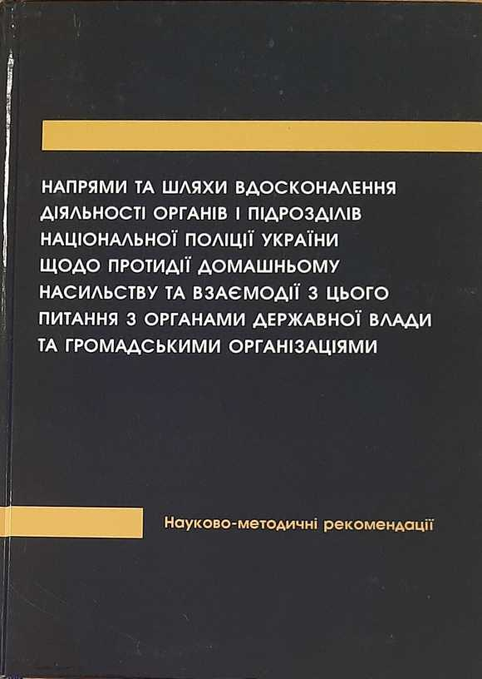
Напрями та шляхи вдосконалення діяльності органів і підроз­ділів Національної поліції України щодо протидії домашньому насильству та взаємодії з цього питання з органами державної влади та громадськими організаціями : наук.-метод. рек. / за заг. ред. В. Г. Дрозд, В. Б. Коби, О. В. Ковальової. Одеса : Департамент забезпечення діяльності Голови Національної поліції України. Одеса : Вид-во «Юридика», 2024. 270 с.
Автори на підставі ретельного аналізу міжнародних стандартів, національного законодавства та правозастосовної практики проаналізували пріоритетні напрями та шляхи вдосконалення діяльності органів і підрозділів Національної поліції щодо протидії домашньому насильству та взаємодії з цього питання з органами влади та громадськими організаціями.
Методичні рекомендації виконані на замовлення Департаменту забезпечення діяльності Голови Національної поліції України та можуть бути використані практичними працівниками, науково-педагогічними працівниками та здобувачами вищої освіти, а також поліцейськими під час виконання завдань із запобігання домашньому насильству.

Slide 30
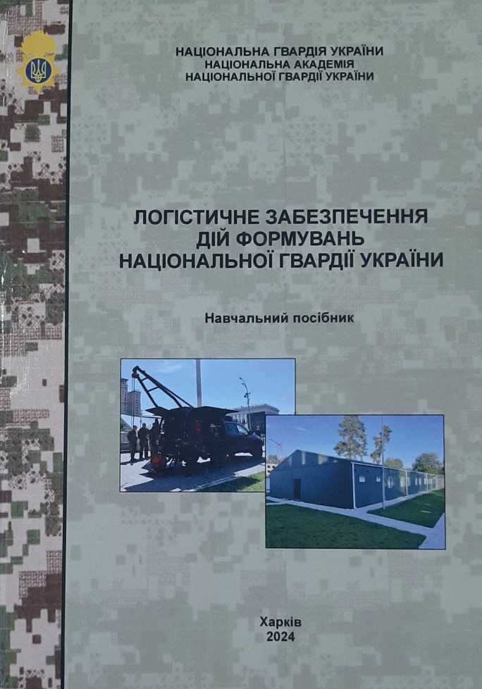
Адамчук М. M., Мудрик В. Г., Тесніков О. М. Логістичне забезпечення дій формувань Національної гвардії України : навч. посіб. Харків : НА НГУ, 2024. 318 с.
У навчальному посібнику розкриті питання організації логістичного забезпечення військових частин і з’єднань Національної гвардії України при виконанні ними завдань за призначенням як самостійно, так і у складі сил безпеки і оборони держави. Посібник забезпечує викладення дисципліни "Логістичне забезпечення дій формувань Національної гвардії України", для слухачів оперативного факультету Національної академії Національної гвардії України.

Slide 31

Соловей В. В., Левченко Ю. О., Тичина Д. М. Запобігання кримінальним правопорушенням, що вчиняються організованими групами та злочинними організаціями у сфері незаконного обігу наркотичних засобів, психотропних речовин або їх аналогів в Україні: монографія. Київ : 7БЦ, 2024. 268 с.
У монографії реалізовано праксеологічний підхід до формування кримінологічних засад запобігання кримінальним правопорушенням, що вчиняються організованими групами та злочинними організаціями у сфері незаконного обігу наркотичних засобів, психотропних речовин або їх аналогів в Україні з визначенням шляхів розв’язання низки фундаментальних і прикладних проблем.
Праця буде корисною для науковців, викладачів, аспірантів і студентів закладів вищої освіти юридичного профілю, практичних працівників правоохоронних органів, фахівців органів державної влади, суддів та всіх, хто зацікавлений у боротьбі зі злочинністю.

Slide 32
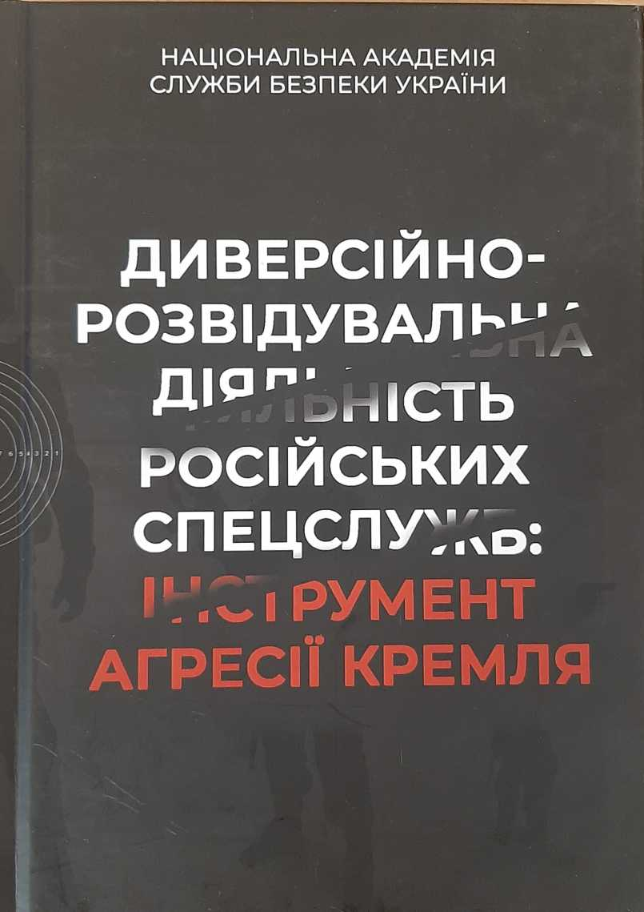
Гребенюк В. М. Диверсійно-розвідувальна діяльність російських спецслужб: інструмент агресії кремля : огляд. вид. Київ : НА СБУ, 2022. 176 с.
В оглядовому виданні розкрито поняття й ознаки диверсійно-розвідувальної діяльності російських спеціальних служб проти України, історію створення, розвитку та сучасний стан функціону­вання російських диверсійно-розвідувальних формувань, специфіку виявлення їхніх ідентифікаторів, а також особливості протидії цій діяльності.
Оглядове видання розраховано на експертів, учених і фахівців вітчизняного сектору безпеки і оборони, іноземних партнерів СБ України.

Slide 33

Теоретичні основи створення автоматизованої системи управління силами охорони правопорядку із забезпечення громадської безпеки : монографія / С. А. Горєлишев та ін. Харків : НА НГУ, 2024. 240 с.
У монографії подано узагальнені результати комплексного теоретичного розроблення основ автоматизованої системи управління та удосконалення процесів управління силами охорони правопорядку під час забезпечення громадської безпеки. Розроблений науково-методичний апарат можна безпосередньо використовувати для створення та вдосконалення стійкого, оперативного, безперервного й прихованого управління силами охорони правопорядку завдяки впровадженню єдиної автоматизованої системи управління. Монографія буде корисною викладачам і слухачам магістратури, аспірантам та ад’юнктам під час проведення досліджень і вивчення дисциплін у галузі інформаційно-аналітичного забезпечення службово- бойової діяльності сил охорони правопорядку.

Slide 34
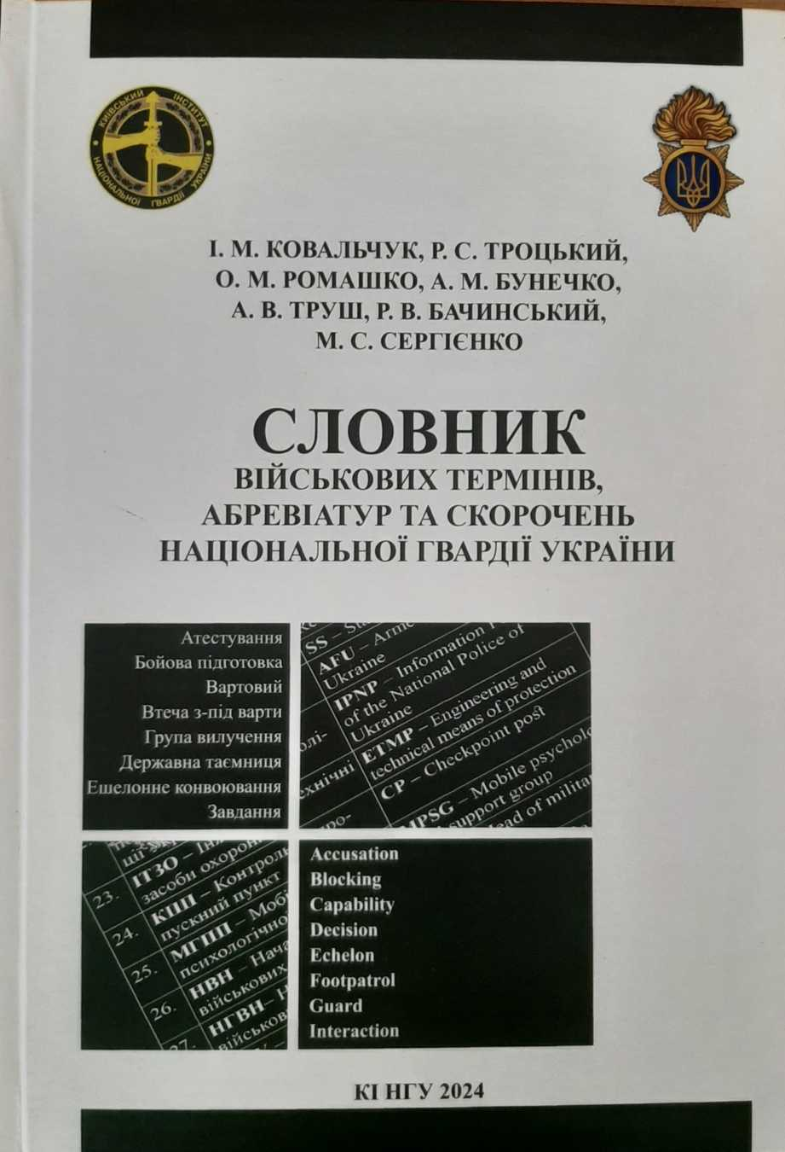
Словник військових термінів, абревіатур та скорочень Націо­нальної гвардії України : термінол. словн. / І. М. Ковальчук та ін. Київ: КІ НГУ, 2024. 88 с.
Словник з військової лексики Національної гвардії України (за напря­мами охорона громадського порядку, конвоювання, охорона важливих дер­жавних об’єктів, повсякденна діяльність підрозділів) призначений для вій­ськовослужбовців Національної гвардії України, які готуються до між­народних навчань, закордонних відряджень або роботи у складі міжна­родних груп з метою оволодіння англомовною воєнною термінологією за визначеними напрямами діяльності.

Slide 35
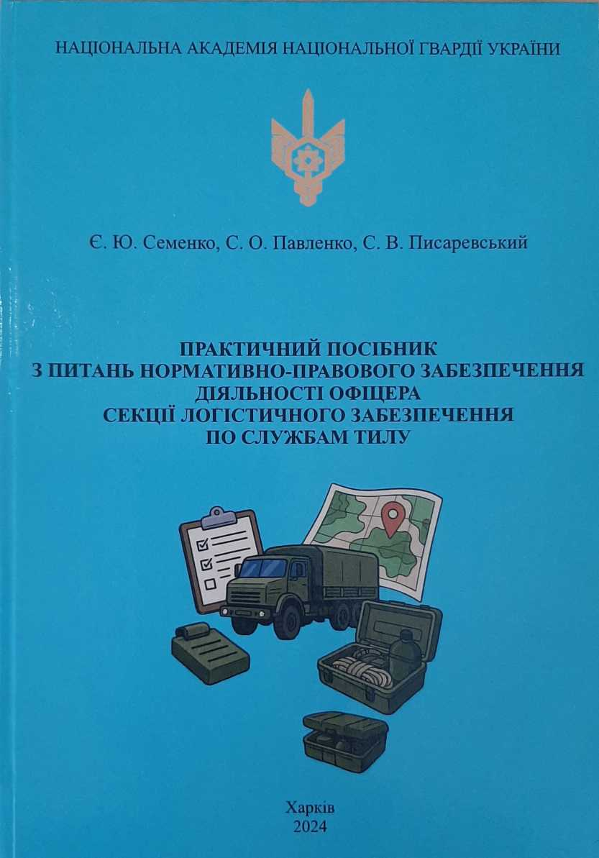
Семенко Є. Ю., Павленко С. О., Писаревський С. В. Практичний посібник з питань нормативно-правового забезпечення діяльності офіцера секції логістичного забезпечення по службам тилу. Харків: НАНТУ, 2024. 108 с.
У практичному посібнику наведені методичні рекомендації з приймання справ та посади, виконання службових обов’язків начальника служби тилу військової частини. Також наведении перелік керівних документів, які повинен використовувати в роботі офіцер тилу. Висвітлені питання юридичної відповідальності військовослужбовців, основні завдання та функції логістичного забезпечення і тактико-технічні характеристики техніки та майна служб тилу.
Практичний посібник призначений для випускників НА НГУ спеціальності 254 «Забезпечення військ (сил)».

Slide 36

Основа дресирування, гігієни та годівлі службових собак: навч. посіб. Львів: Видавець ФОП Марченко Т.В., 2025. 175 с.
У навчальному посібнику, враховуючи міжнародний досвід автора, розглядаються сучасні підходи як до теорії дресирування собак, так і до методики вироблення у них навичок слухняності та пошуку наркотичних засобів, зброї, набоїв, тютюнових виробів, грошових банкнот, зразків СІТЕС тощо. Також у посібнику представлено матеріал щодо походження собак, їх гігієни та годівлі, розкриваються поняття про нюх та основи поширення запахів.
Посібник написаний доступною мовою і призначений для підготовки кінологів зі у ж службовими собаками Національної поліції України, а також може використовуватись кінологами правоохоронних органів України та інших кінологічних організацій, яких цікавлять питання дресирування, гігієни та годівлі службових собак.

Slide 37

Спільник Т. М., Конаржевська В. І. Німецько-український словник військових термінів. Харків : НА НГУ, 2024. 160 с.
«Німецько-український словник військових термінів» містить близько 6000 лексичних одиниць. Словник охоплює терміни та термінологічні словосполучення загальновійськової тематики, а також спеціальну термінологію зі сфери озброєння та військової техніки, роботи артилерії, протиракетної оборони, тактики, роботи тилу.
Призначений для курсантів і слухачів військових та цивільних вищих навчальних закладів.

Slide 38
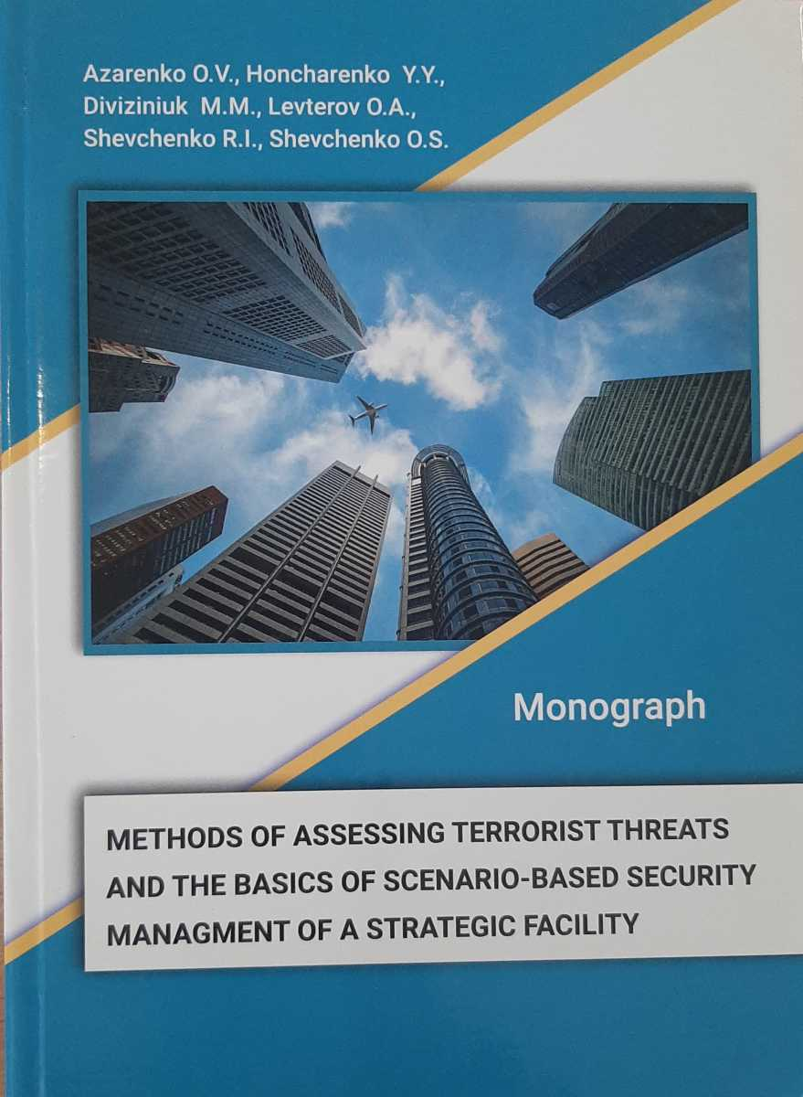
Methods of assessing terrorist threats and the basis of scenario management of the security of a strategic object: monograph Eng. language / Azarenko O.V. and others. - Kyiv : FOP Yamchinsky, 2024. 88 p.
Переклад заголовку: Методи оцінки терористичних загроз та основи сценарного управління безпекою стратегічного об'єкта
У монографії розглядаються підходи до вирішення важливого наукового завдання в галузі цивільної оборони, а саме систематизації методів оцінки терористичної загрози та створення основ сценарного управління безпекою стратегічного об'єкта.
Монографія може бути корисною широкому колу фахівців, які займаються питаннями в галузі цивільної безпеки, зокрема розробникам навчально-методичних матеріалів для підготовки іноземних фахівців у цій галузі.
Автори усвідомлюють, що деякі положення, викладені в монографії, є дискусійними та готові до найширшого обговорення, і заздалегідь дякують усім за конструктивні відгуки.

Slide 39

Вища математика. Частина 1 : збірник лекцій / К. Григоренко, С. Касярум, І. Частоколенко, В. Дендаренко. Черкаси: ЧІПБ ім. Героїв Чорнобиля НУЦЗУ, 2024. 224 с.
Збірник лекцій «Вища математика. Частина 1» містить 8 розділів: «Комплексні числа», «Вступ до математичного аналізу», «Диференціальне числення функцій однієї змінної», «Диференціальне числення функцій кількох змінних», «Невизначений інтеграл», «Визначений інтеграл», «Невласні інтеграли» та «Основні формули елементарної математики». В перших семи розділах також подано вправи для самостійного розв'язування.
Збірник лекцій призначений для здобувачів освіти вищих навчальних закладів не математичного профілю, яким знання з математики необхідні для вивчення інших дисциплін.

Slide 40

Боротьба з торгівлею людьми в умовах війни в Україні: методичні рекомендації / Вишневська І. та ін.; за заг. ред. О. Маріна. Львів : Львівський державний університет внутрішніх справ, 2024. 212 с.
Охарактеризовано поняття, ознаки та основні форми торгівлі людьми. Розкрито явище торгівлі людьми в Україні та вплив на нього повномасштабної війни росії проти України. Запропоновано кримінально-правову характеристику торгівлі людьми та варіанти її кримінально-правової кваліфікації. Висвітлено міжнародний та зарубіжний досвід боротьби з торгівлею людьми, охарактеризовано такі фонові явища торгівлі людьми, як сурогатне материнство, нелегальна міграція, жебрацтво. Запропоновано методику розслідування торгівлі людьми.
Для здобувачів вищої освіти юридичних спеціальностей, науково-педагогічних працівників, практиків і всіх, хто цікавиться питаннями боротьби з торгівлею людьми.

Slide 41
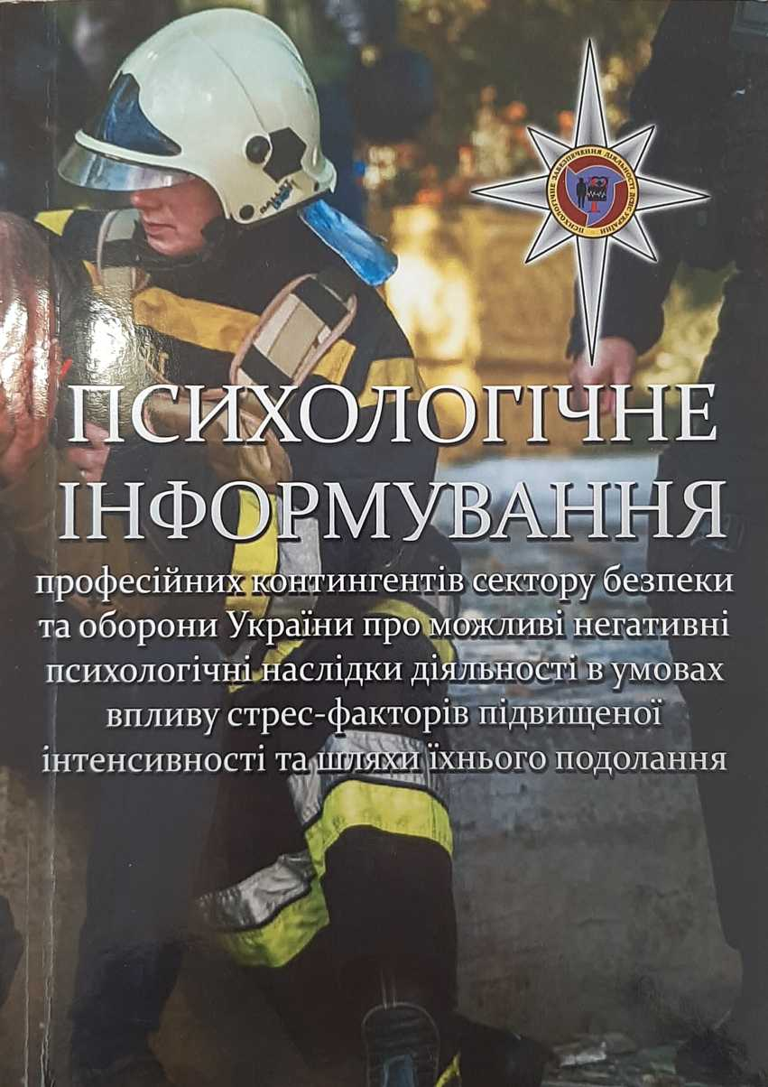
Психологічне інформування професійних контингентів сектору безпеки та оборони України про можливі негативні психологічні наслідки діяльності в умовах впливу стрес-факторів підвищеної інтенсивності та шляхи їхнього по­долання : практ. посібник / B.B. Кердивар та ін.; за заг. ред. О.В. Тімченка. Харків: Факт, 2024. 228 с.
Практичний посібник включає конкретні практичні поради та стратегії для подолання психологічних труднощів, з якими стикаються працівники сектору безпеки та оборони України. Він висвітлює методи саморегуляції, психологічної підтримки та реабілітації, спрямовані на збереження емоційного стану та підтримку психічного здоров’я у кризових умовах.
Даний посібник не лише надає теоретичний підхід до проблеми, але і пропонує конкретні інструменти для застосування у реальних ситуаціях. Він стане цінним ресурсом для фахівців у галузі екстремальної та кризової психології, психотерапії та психореабілітації. А також для всіх, хто цікавиться питаннями психологічної підтримки професійних контингентів сектору безпеки та оборони України.

Slide 42
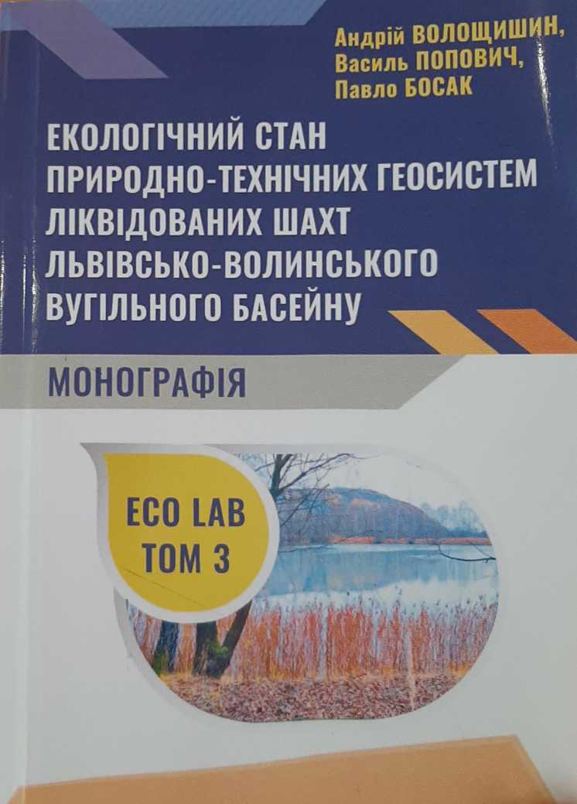
Волощишин А. І., Попович В. В., Босак П. В. Екологічний стан природно-технічних геосистем ліквідованих шахт Львівсько-Волинського вугільного басейну EcoLab. Т. 3 : монографія. Львів: ЛДУ БЖД, 2024. 214 с.
Монографія присвячена вивченню особливостей впливу чинників техногенної небезпеки ліквідованих шахт на підсистему природних об’єктів (ґрунти, поверхневі та підземні водойми, повітря, біота) та ренатуралізації підсистеми штучних об’єктів (девастовані ландшафти) за допомогою фітомеліоративних методів.
Для фахівців з питань еколого-техногенної небезпеки породних відвалів вугільних шахт, екологів, дослідників породних відвалів, а також широкого загалу тих, хто цікавиться питаннями захисту довкілля від об’єктів підвищеної небезпеки.

Slide 43
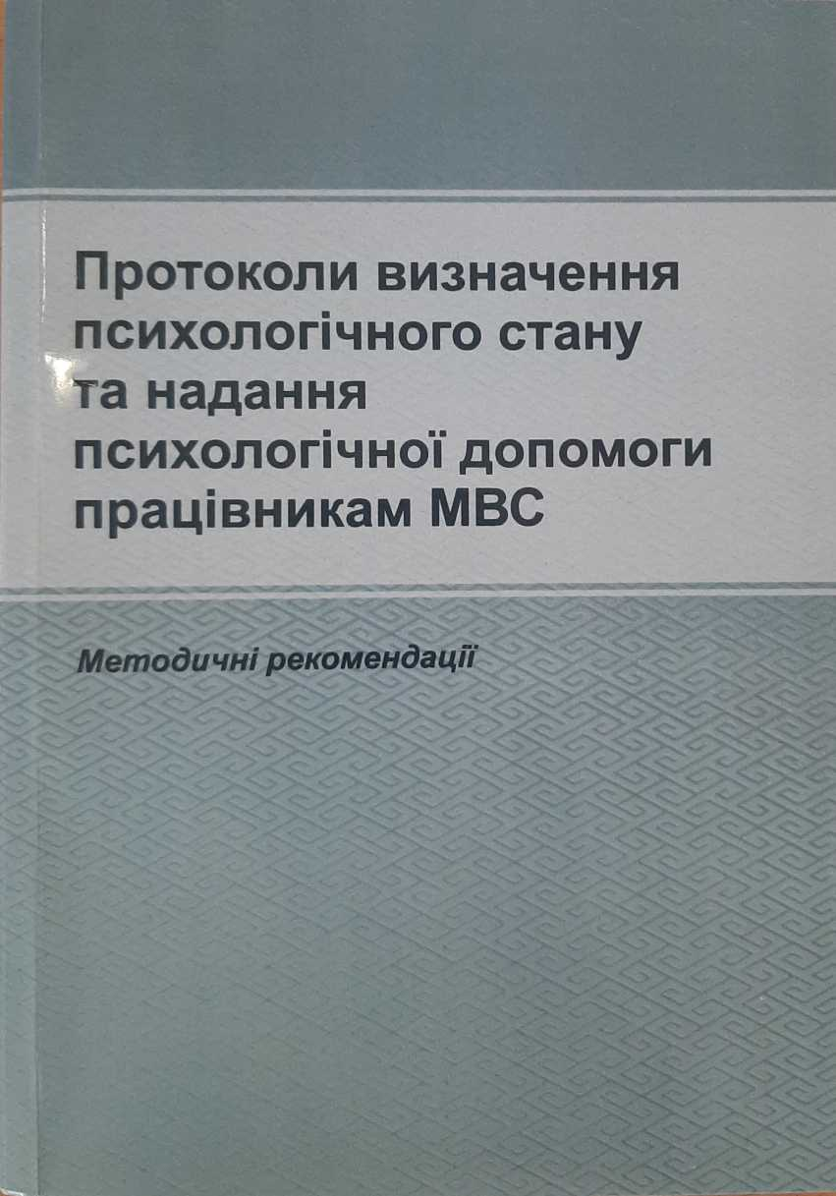
Протоколи визначення психологічного стану та надання психологічної допомоги працівникам МВС : метод. рек. / кол. авт. ; Львівський державний університет внутрішніх справ ; Управління психологічно­го забезпечення Міністерства внутрішніх справ України ; Державний науково-дослідний інститут Міністерства внут­рішніх справ України ; Харківський національний універ­ситет внутрішніх справ ; Національна академія внутрішніх справ. Львів : Львівський державний університет внутріш­ніх справ, 2024. 140 с.
Протоколи розроблено з метою визначення психологічного ста­ну працівників МВС України та надання їм психологічної допомоги. На основі згенерованих протоколів підготовлено методичні рекомен­дації щодо їх застосування у практичній діяльності психологами та співробітниками МВС України.
Кожен протокол сформовано головно з інформаційного, діаг­ностичного, інструментального, прогностичного блоків.
Для психологів, працівників Міністерства внутрішніх справ України.

Slide 44

Бортун К.О., Ялова О.В., Максименко О.В. Культура професійного мовлення. Київ, ТОВ «НВП «Інтерсервіс», 2024. 104 с.
Навчально-методичний посібник «Культура професійного мовлення» призначений для студентів, викладачів, а також фахівців, які прагнуть підвищити рівень своєї мовної компетентності у професійному середовищі. У ньому подано подано практичну канву окресленої дисципліни для здобувачів освіти спеціальності 081 «Право». Практичні завдання, сучасні інноваційні кейси допоможуть студентам закріпити знання та сформувати навички фахового спілкування, які так необхідні сучасним здобувачам вищої освіти для ефективного виконання своїх обов’язків у правовій галузі.
Цей посібник стане цінним інструментом для формування мовленнєвої компетент­ності, яка є невід’ємним складником успішної професійної діяльності.
Видання адресовано студентам, аспірантам, молодим науковцям, усім, хто цікавиться ораторським мистецтвом, публічними виступами, жанрами красномовства у царині права.

Slide 45

Кваліфікація та розслідування кримінальних правопорушень проти журналістів : практ. посіб. / А. А. Вознюк та ін.]. Київ: Норма права, 2024. 114 с.
У посібнику висвітлено теоретичні та практичні питання кваліфі­кації й розслідування кримінальних правопорушень проти журна­лістів. Надано кримінально-правову характеристику правопору­шень, кримінальну відповідальність за які встановлено в стат­тях 171, 345¹, 347¹, 348¹, 349¹ КК України. Розкриті основні питання початкового етапу розслідування, особливості проведення окремих процесуальних дій, а також розглянуті можливості використання спеціальних знань під час розслідування таких деліктів.
Видання призначене для суддів, прокурорів, слідчих, оператив­них працівників, адвокатів, науково-педагогічних і наукових праців­ників, здобувачів вищої освіти.

Slide 46

Долинська М. С. Порядок посвідчення заповітів, прирівняних до нотаріально посвідчених: довідник. Львів : Галицька видавнича спілка, 2024. 48 с.
На підставі чинного законодавства висвітлено: компетенцію нотаріальних органів, квазінотаріальних органів, зокрема посадових і службових осіб, уповноважених на посвідчення заповітів, прирівняних до нотаріально посвідчених, в умовах воєнного стану в Україні; основні правила посвідчення заповітів прирівняних до нотаріальних, особливості посвідчення заповітів в умовах воєнного стану в Україні й наведено зразки заповітів.
Для здобувачів освіти, наукових працівників, юристів-практиків, військовослужбовців Збройних Сил України, інших утворених відповідно до законів України військових формувань, а також працівників правоохоронних (спеціальних) органів, Національної поліції України, органів цивільного захисту.

Slide 47

Овсянюк Д. І. Методологічні засади тактичного аналізу та аналізу оперативних даних під час розслідування злочинів, пов’язаних з незаконним обігом наркотиків : метод, рек. Київ : Нац. акад. внутр. справ, 2024. 50 с.
У методичних рекомендаціях описано загальні засади застосування кримінального аналізу в правоохоронній діяльності з протидії наркозлочинності, окреслено вимоги до організації аналітичного процесу, а також до компетентностей, якими має володіти особовий склад, що здійснює кримінальний аналіз. У дослідженні описано процес аналітичної діяльності від визначення аналітичних завдань та планування роботи до отримання зворотного зв’язку від замовника аналізу за її результатами, приділено значну увагу можливим цілям аналітичного дослідження та сформовано перелік джерел інформації, то може бути використана, як у тактичному аналізі, так і в аналізі оперативних даних.
Методичні рекомендації можуть бути корисними для працівників правоохоронних органів, що здійснюють кримінальний аналіз у сфері незаконного обігу наркотиків, а також науковців, які досліджують питання підвищення ефективності протидії наркозлочинності.

Slide 48
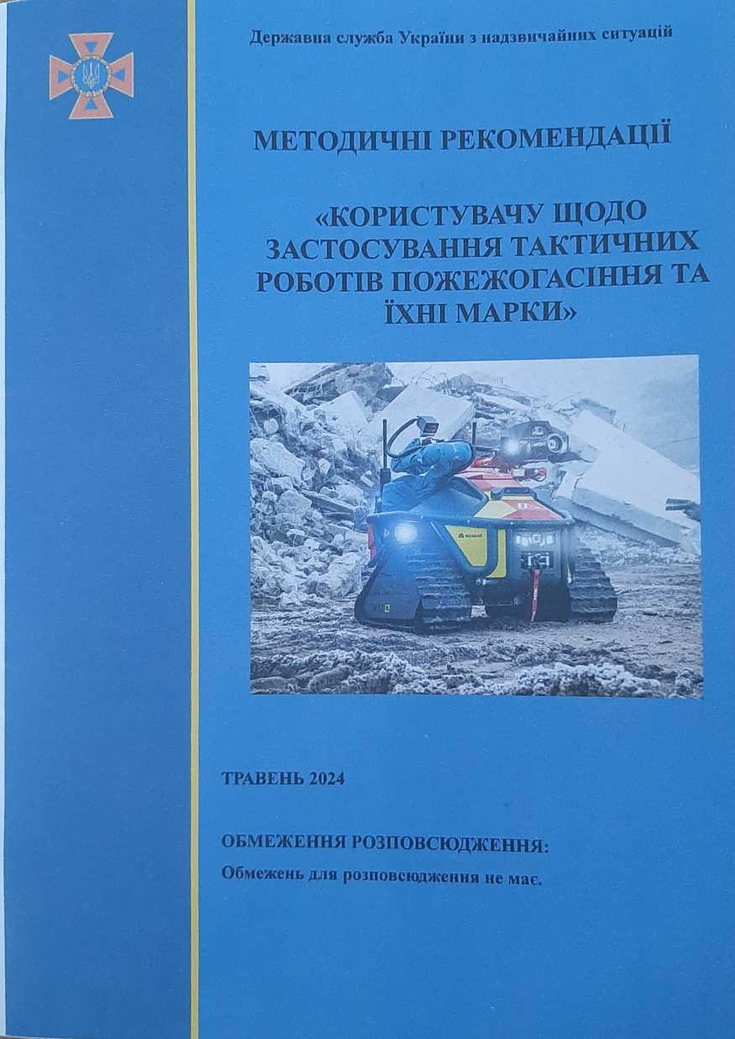
Трошкін С.Е., Мирошник О.М., Землянський О.М., Кропива М.О. Користувачу щодо застосувати тактичних роботів пожежогасіння та їхні марки : метод. рек. Черкаси: Державна служба з надзвичайних ситуацій, 2024. 49 с.
Ці Методичні рекомендації “користувачу щодо застосувати тактичних роботів пожежогасіння та їхні марки” (далі - Методичні рекомендації) розроблено в Черкаському інституті пожежної безпеки імені Героїв Чорнобиля Національного університету цивільного захисту України.
Розробники: Відомості, що викладені у Методичних рекомендаціях затверджено Науково-технічною радою Черкаського інституту пожежної безпеки імені Героїв Чорнобиля Національного університету цивільного захисту України.
Передбачено для застосування Державною службою України з надзвичайних ситуацій. Можуть бути застосовані в установах, закладах та організаціях усіх форм власності, що здійснюють підготовку (навчання) рятувальників (слухачів), пожежних підрозділах, що виконують відповідні завдання.

Slide 49
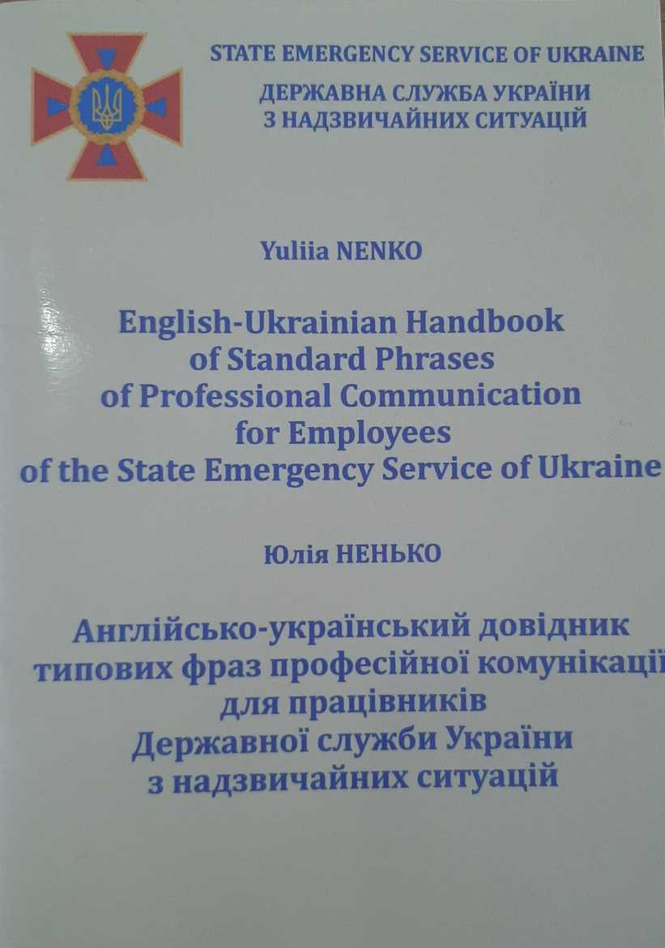
Ненько Ю. Англійсько-український довідник типових фраз професійної комунікації для працівників Державної служби України з надзвичайних ситуацій. Черкаси : ЧІПБ ім. Героїв Чорнобиля НУЦЗ України, 2024 40 с.
Англійсько-український довідник типових фраз професійної комунікації є спеціалізованим виданням, що має на меті полегшення процесу англомовної професійної комунікації фахівців у надзвичайних ситуаціях, яка є критично важливою для ефективної ліквідації надзвичайних та кризових ситуацій та забезпечення пожежної безпеки й цивільного захисту населення. Розмовник має практичну значущість як для фахівців органів та підрозділів ДСНС України, так і здобувачів вищої освіти.

Slide 50
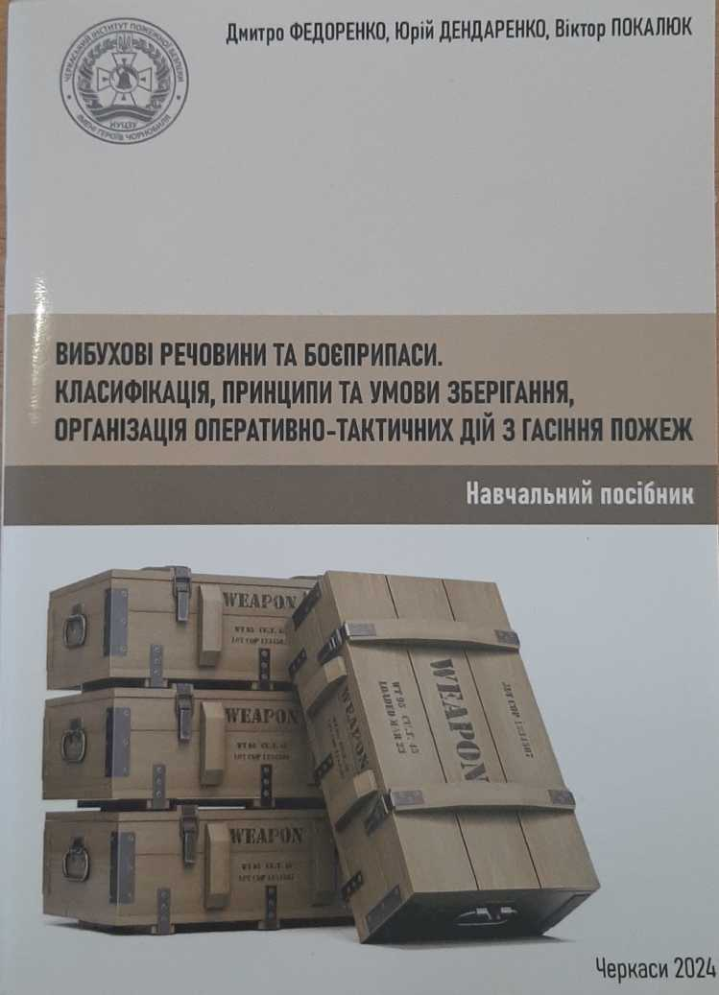
Федоренко Д., Дендаренко Ю., Покалюк В. Вибухові речовини та боєприпаси. Класифікація, принципи та умови зберігання, організація оперативно-тактичних дій з гасіння пожеж: навч. посіб. Черкаси : ЧІПБ ім. Героїв Чорнобиля НУЦЗ України, 2024. 56 с.
У навчальному посібнику наведено систему класифікації вибухової та пожежної небезпеки вибухових речовин і боєприпасів, принципи організації їх зберігання та пожежогасіння, зокрема заходи з ліквідації наслідків застосування противником запалювальних засобів на складах вибухових речовин і боєприпасів, особливі заходи безпеки праці під час гасіння пожеж та порядок домедичної допомоги у разі отримання опіків від запалювальних сумішей.
Навчальний посібник призначений для працівників структурних підрозділів оперативно-рятувальної служби цивільного захисту, науково-педагогічних і педагогічних працівників, здобувачів освіти в галузі знань «Цивільна безпека».

Slide 51
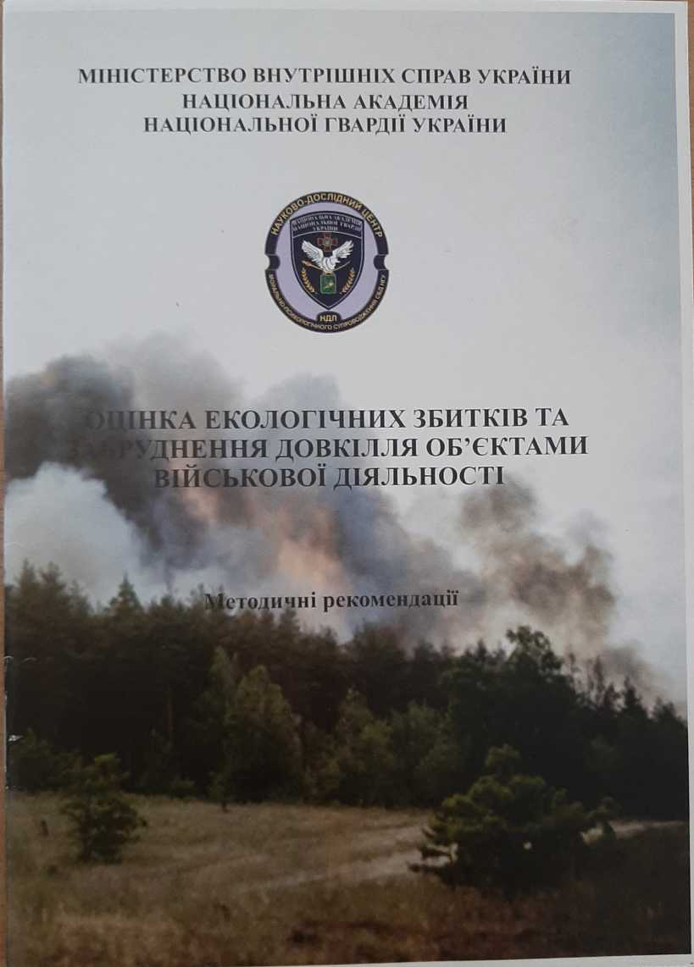
Данченко Ю. М. Оцінка екологічних збитків та забруднення довкілля об’єктами військової діяльності : метод. рек. до виконання розрахункового завдання. Харків : НА НГУ, 2024, 30 с.
Розроблено відповідно до освітніх програм Національної академії Національної гвардії України з метою забезпечення вивчення дисциплін «Безпека професійної діяльності» та «Безпека військової діяльності». Наведено теоретичні основи тематики, що пропонується для вивчення, приклади розв’язання типових завдань, варіанти завдань та механізм визначення свого варіанту.
Методичні рекомендації призначені курсантам спеціальностей 251 Державна безпека, 254 Забезпечення військ (сил) та 255 Озброєння та військова техніка і здобувачам вищої освіти спеціальностей 053 Психологія, 073 Менеджмент та 274 Автомобільний транспорт, для відпрацювання групових занять і самостійного вивчення дисципліни при очній, заочній та дистанційній формах навчання.

Slide 52
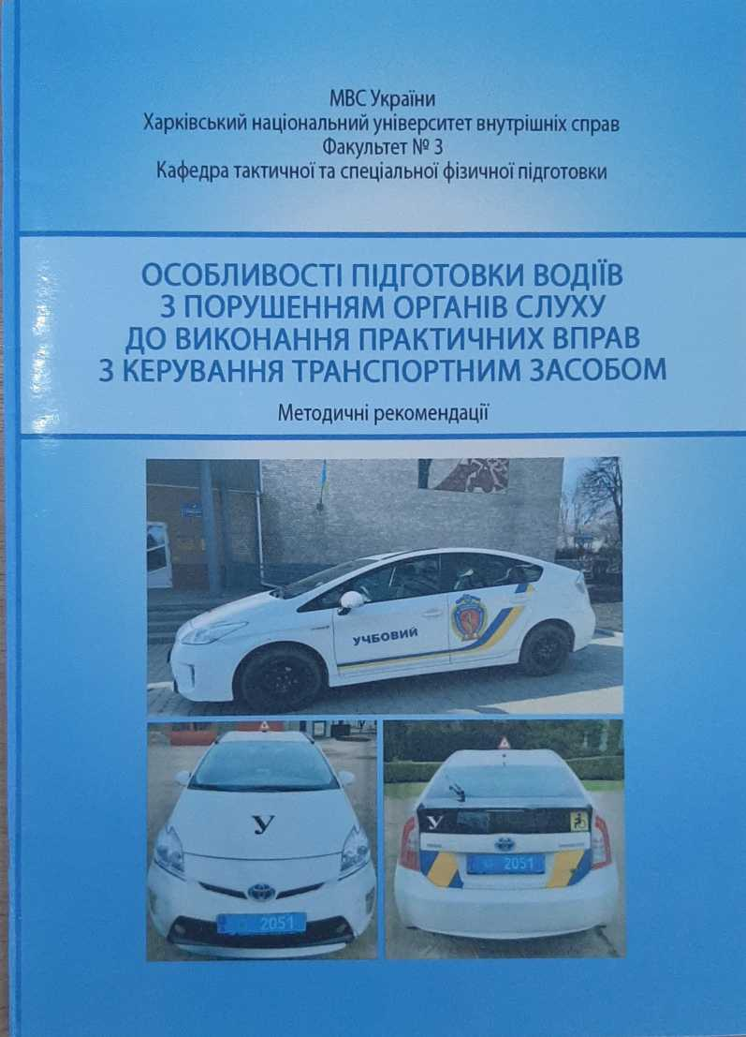
Особливості підготовки водіїв з порушенням органів слуху до виконання практичних вправ з керування транспортним засобом : метод. рек. / уклад.: Боровик М. О. та ін.; МВС України, Харк. нац. ун-т внутр. справ. Кам’янець-Подільський: Видавець ПП Зволейко Д.Г., 2024. 28 с..
Методичні рекомендації призначені для інструкторів автошкіл для осіб з інвалідністю під час проведення ними теоретичних і практичних занять з особами, що мають порушення слуху, та мають за мету зробити більш якісним і змістовним процес навчання вказаних осіб з метою отримання ними посвідчення водія категорії «В», а також для самостійної підготовки вдосконалення навиків практичного керування транспортним засобом.
Розроблені у відповідності з вимогами діючих нормативно-правових актів регламентують підготовку осіб до отримання водійського посвідчення, а також соціальну адаптацію та навчання осіб з порушеннями слуху.

